Slide 1
Hospıtal Management system
(Hastane Yönetim ve Randevu Sistemi)

Slide 2
Proje
Bu projemizde bir hastane yönetim sistemi tasarlayacağız. Projemiz hem doktorlara hem de hastalara kolaylıklar sağlayacak ve hasta doktor arasında iletişim sağlayacak. Sistemimizde olacak bazı özellikler aşağıdaki gibidir:
Hastalar çevrimiçi randevu alabilecek,
Muayeneleri biten hastalar doktorları değerlendirebilecek,
Muayene saati dolu olan hastalar hastanede sekreterden ek kontenjana sıra alabilecek
Doktorlar tanı koyup reçete verebilecek,
Hastane yönetimi doktorların kaç hasta muayene ettiğini ve değerlendirilmelerini görebilecek.

Slide 3
Proje Takımı
Berkan Bal
Batuhan Bozkurt
Bilal Çifçi
Emircan Turan
Sait Eren Başar

Slide 4
Proje Bölümleri
Projemiz 8 ana bölümden oluşmakta:
İhtiyaç analizi
Yazılım gereksinimleri
Sunum ve tanıtım
Veri tabanı tasarımı

Slide 5
Proje Bölümleri
Projemiz 8 ana bölümden oluşmakta:
Kullanıcı arayüzü tasarımı ve geliştirme
Yazılım geliştirme ve uygulama
Sistem testleri ve hata ayıklama
Bakım ve onarım

Slide 6
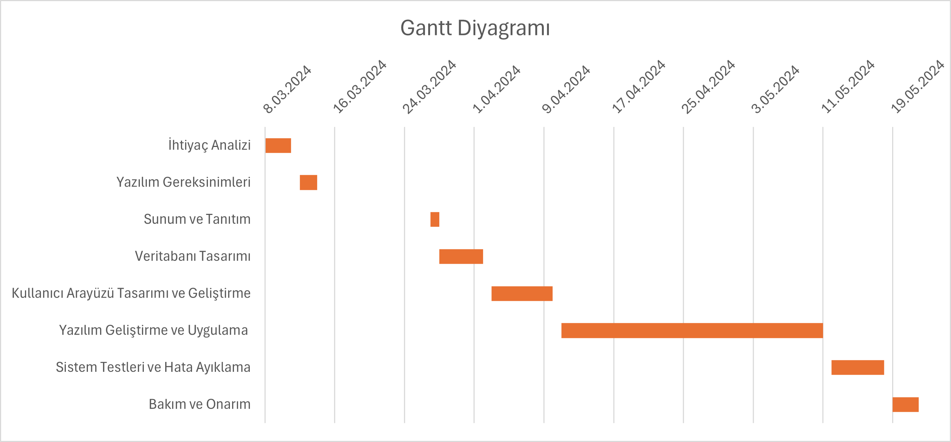
Zaman Planlaması

Slide 7
Gereksinim Analizi
Kullanıcılar:
Hasta: Sistemi kullanarak randevu alabilir, reçete görüntüleyebilir, muayene sonrası değerlendirme yapabilir.
Doktorlar: Sistemi kullanarak hastaların randevularını yönetebilir, reçete yazabilir, tanı koyabilir.
Sekreter: Hasta kayıt yapabilir.
Admin: Sistemi kullanarak doktor performansını izleyebilir, raporlar oluşturabilir ve sistem ayarlarını yönetebilirler.

Slide 8
Gereksinim Analizi
İş Süreçleri
Hastane otomasyon sistemi tarafından desteklenen iş süreçleri şunlardır:
Hasta Kayıt Yönetimi: Hastaların kullanıcı bilgilerini kullanır ve sisteme kayıt eder.
Randevu Yönetimi: Hastaların doktor randevusu almasını ve yönetmesini sağlar.
Hasta Yönetimi: Doktor tarafından tanı konulur ve reçete yazılır.
Doktor ve Sekreter Yönetimi: Admin doktor ve sekreter ekleyip silebilir, doktorların değerlendirilmelerini görebilir.

Slide 9
Gereksinim Analizi
Veri Gereksinimleri
Hasta Bilgileri: İsim, soyisim, kimlik no, telefon no, şifre.
Doktor Bilgileri: İsim, soyisim, kimlik no, telefon no, şifre, branş.
Sekreter: İsim, soyisim, kimlik no, telefon no, şifre.
Admin: kimlik no, şifre.
Randevu Bilgileri: Randevu tarihi, saati, doktor, hasta.

Slide 10
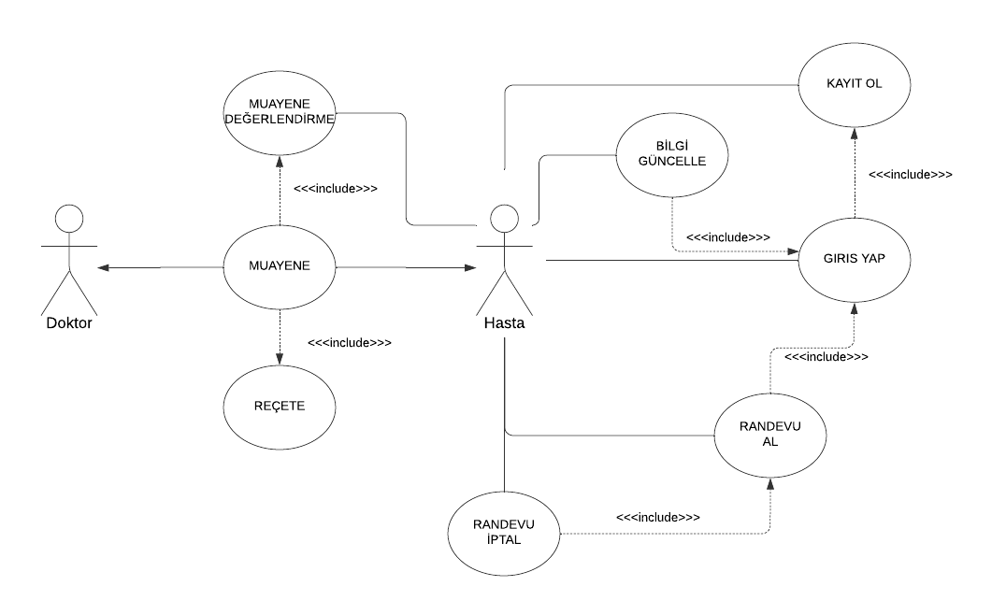
Hasta Use-Case Diyagramı

Slide 11
Senaryo KS1 | Hasta çevrimiçi randevu alma, muayene olma ve bilgi işlemleri
Birinci Aktör | Hasta
İlgililer ve Beklentileri | Hastane Sistemi: Hastanın bilgilerinin eksiksiz alınması. Doktor: Hastanın bilgilerinin sistemde gözükmesi.
Ön Koşullar | Hasta sisteme kayıt olmuş ve giriş yapmış olmalı.
Son Koşullar | Bilgiler doğrulanıp sistemden randevu alınmalıdır.
Ana Akış | 1- Hasta sisteme kayıt olur ve bilgileriyle giriş yapar. 2- Sistemdeki boş saatlerden birine randevu alır. 3- Hastaneye gidip muayene olur. 4- Doktor tanı koyar ve reçete yazar. 5- Hasta doktoru değerlendirir.
Alternatif Akış | 1a: Hasta giriş ekranında yanlış bilgi girer sistem hata mesajı verir.

Slide 12
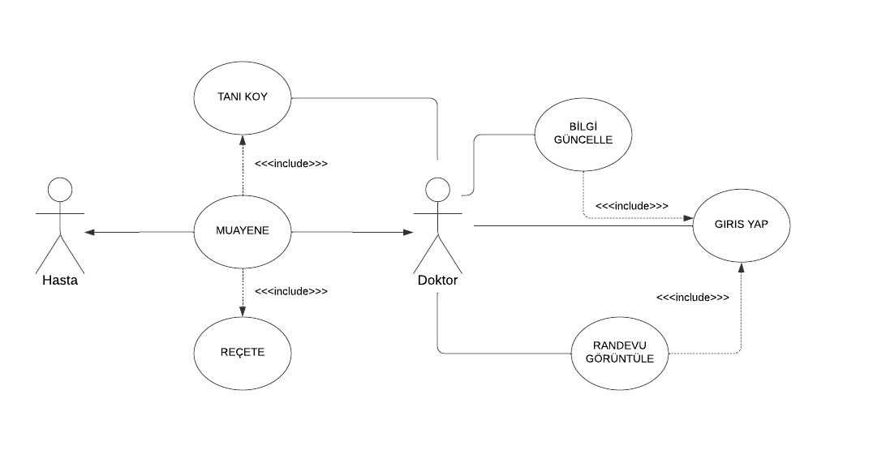
Doktor Use-Case Diyagramı

Slide 13
Senaryo KS2 | Doktor muayene ve bilgi işlemleri
Birinci Aktör | Doktor
İlgililer ve Beklentileri | Hastane Sistemi: Doktorun bilgilerinin eksiksiz alınması. Hasta: Muayene sonunda tanı koyması ve reçete yazması.
Ön Koşullar | Doktor sisteme giriş yapmış olmalı.
Son Koşullar | Hastalara tanı koyup sistemi devam ettirmelidir.
Ana Akış | 1- Doktor sisteme bilgileri ile giriş yapar 2- Gelen hastaları muayene edip sisteme tanı girer. 3- Gerekiyorsa reçete yazar.
Alternatif Akış | 1a: Doktor giriş ekranında yanlış bilgi girer sistem hata mesajı verir.

Slide 14
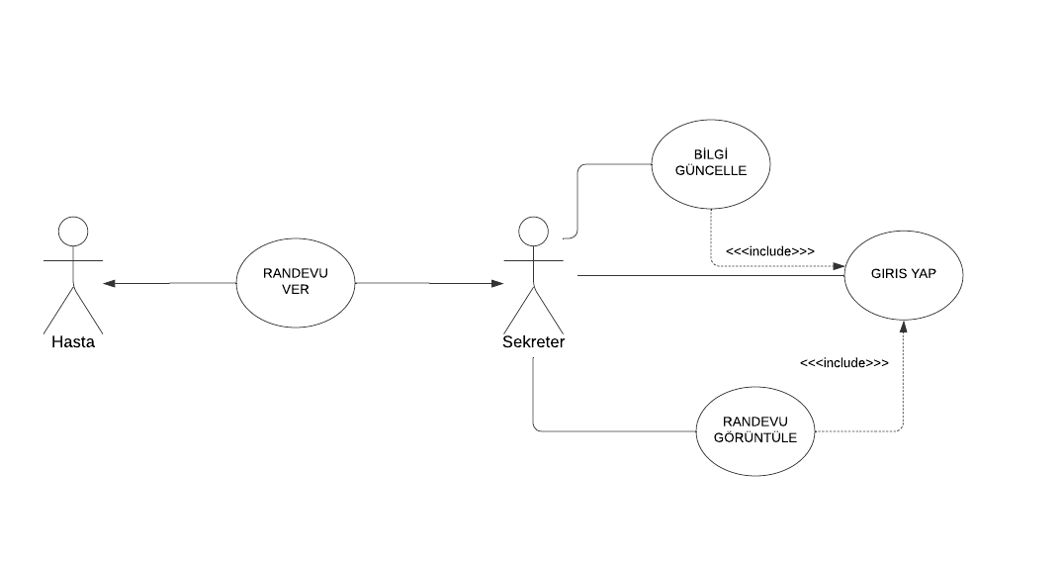
Sekreter Use-Case Diyagramı

Slide 15
Senaryo KS3 | Sekreterin hastanede hastalara sıra vermesi
Birinci Aktör | Sekreter
İlgililer ve Beklentileri | Hastane Sistemi: Doktorun bilgilerinin eksiksiz alınması. Hasta: İstenilen doktora ve saate randevu verilmesi.
Ön Koşullar | Sekreter sisteme giriş yapmış olmalı.
Son Koşullar | Hastalara istenilen doktora ve saate randevu verilmelidir.
Ana Akış | 1- Sekreter sisteme giriş yapar. 2- Hastaneye gelen hastalara istenilen doktora ve saate uygunsa sıra verir.
Alternatif Akış | 1a:Sekreter giriş ekranında yanlış bilgi girer sistem hata mesajı verir.

Slide 16
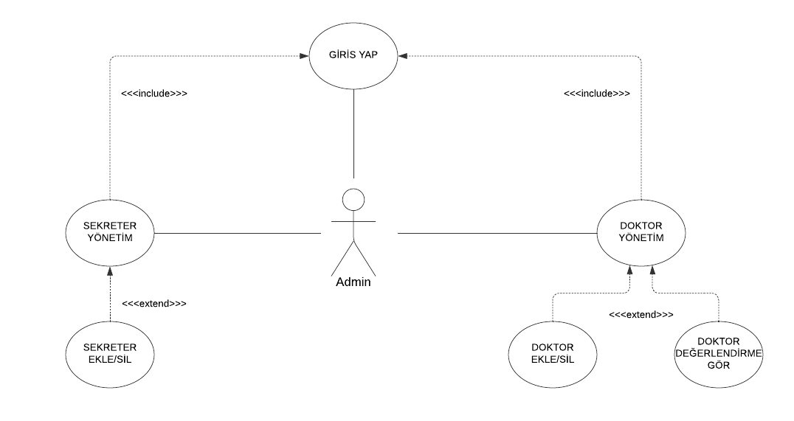
Admin Use-Case Diyagramı

Slide 17
Senaryo KS4 | Adminin doktor ve sekreter kontrolü
Birinci Aktör | Admin
İlgililer ve Beklentileri | Hastane Sistemi: Adminin bilgilerinin eksiksiz alınması.
Ön Koşullar | Admin sisteme giriş yapmış olmalı.
Son Koşullar | Gerekli doktor ve sekreter ekle, sil işlemlerini yapmalıdır.
Ana Akış | 1- Admin sisteme giriş yapar. 2- Gerekli doktor ekle, sil işlemlerini yapar. 3- Doktorların muayene sayılarını ve değerlendirilmelerini görür.
Alternatif Akış | 1a:Admin giriş ekranında yanlış bilgi girer sistem hata mesajı verir.

Slide 18
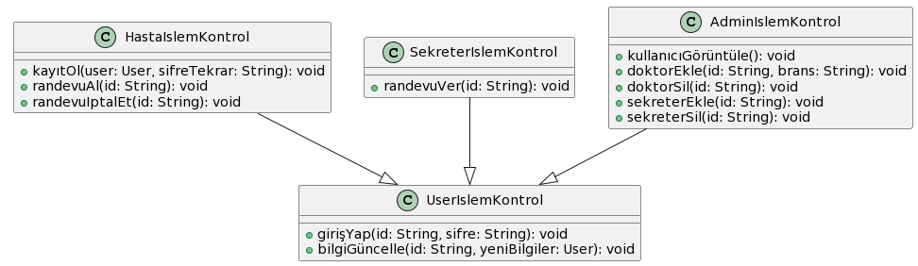
Sınıf Diyagramı

Slide 19
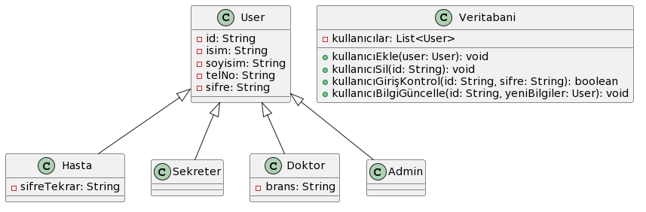
Sınıf Diyagramı

Slide 20
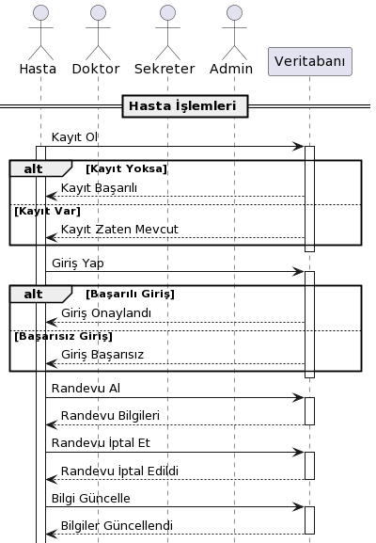
Sekans Diyagramı

Slide 21
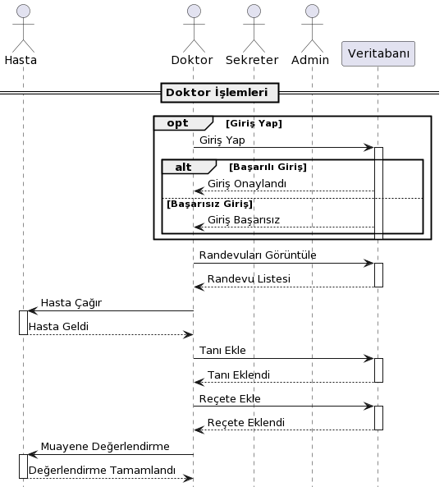
Sekans Diyagramı

Slide 22
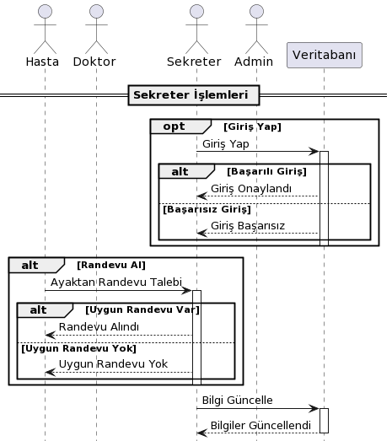
Sekans Diyagramı

Slide 23
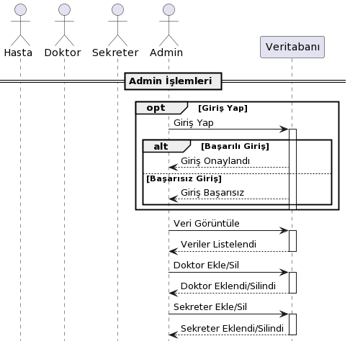
Sekans Diyagramı

